Slide 1

ZANIM ZACZNIECIE BIEGAĆ…
Agata Bielińska 2012

Slide 2
ZANIM ZACZNIECIE BIEGAĆ
ZA BIEGI O DUŻEJ CZĘSTOTLIWOŚCI UZNAJE SIĘ >32KM NA TYDZIEŃ
CZĘSTOŚĆ USZKODZEŃ 34-65%
NAJCZĘSTSZĄ PRZYCZYNĄ SĄ BŁĘDY TRENINGOWE

Slide 3
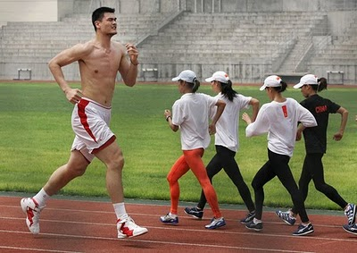
O CZYM BĘDZIEMY MÓWIĆ?
PRZYGOTOWANIE DO BIEGANIA
Rozciąganie
Stabilizacja
Trening uzupełniający
NAJCZĘSTSZE PROBLEMY U BIEGACZY

Slide 4
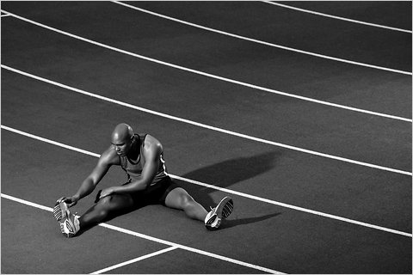
ROZCIĄGANIE
Prawidłowa długość mięśni, która pozwala na pełen zakres ruchu w stawach umożliwia:
-wydolniejszą pracę mięśni
-większą siła
-większą szybkość
-mniejsze ryzyko urazów sportowych
-mniejsze ryzyko przeciążeń
MIĘSIEŃ PRZYKURCZONY= MIĘSIEŃ OSŁABIONY

Slide 5

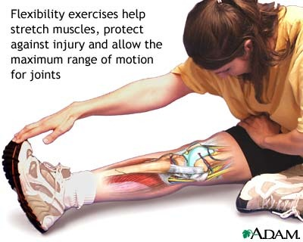
ROZCIĄGANIE
ROZCIĄGANIE STATYCZNE ? ROZCIĄGANIE DYNAMICZNE

Slide 6
O CZYM BĘDZIEMY MÓWIĆ?
PRZYGOTOWANIE DO BIEGANIA
Rozciąganie
Stabilizacja
Trening uzupełniający
NAJCZĘSTSZE PROBLEMY U BIEGACZY

Slide 7
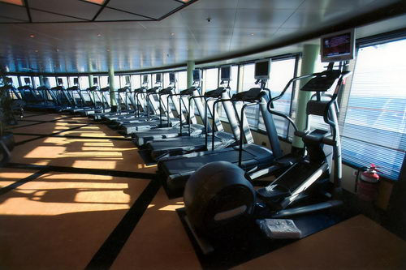
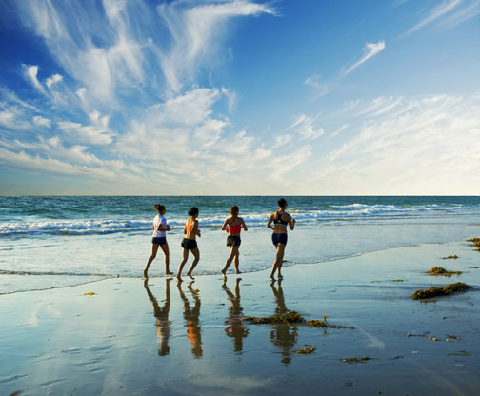
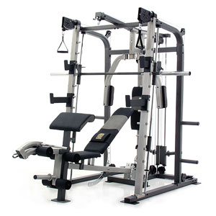
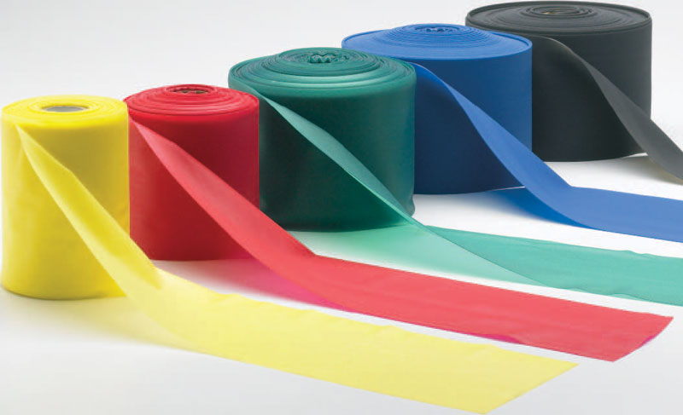
STABILIZACJA
TRENING SIŁOWY VS TRENING FUNKCJONALNY

Slide 8
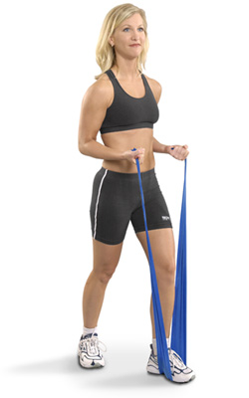
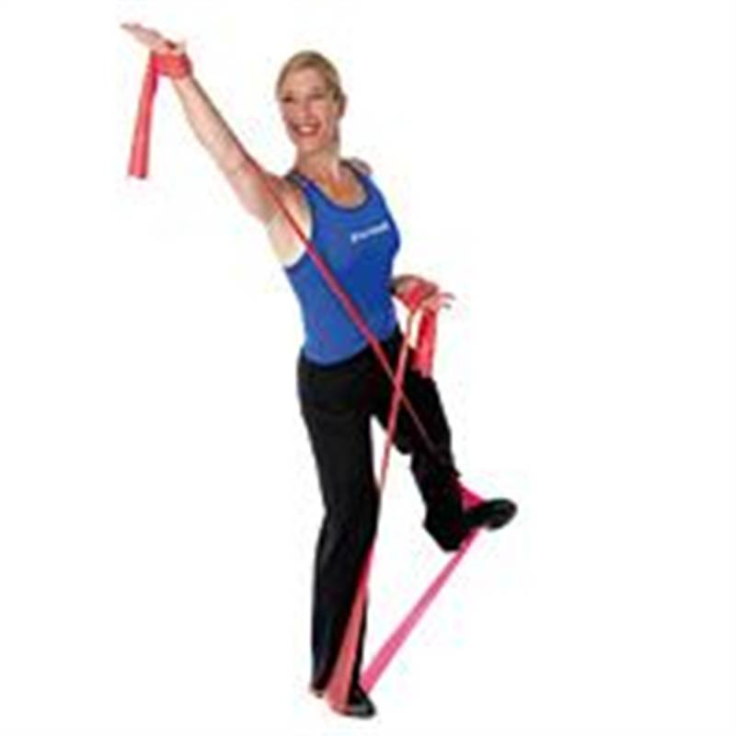
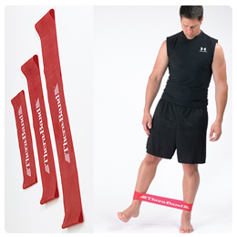
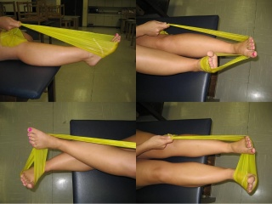
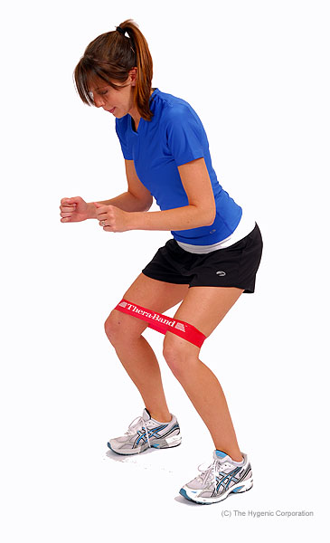
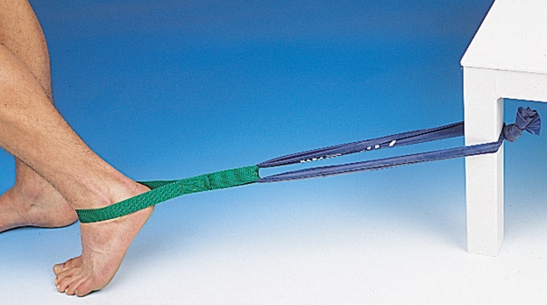
STABILIZACJA
TRENING Z TAŚMĄ

Slide 9
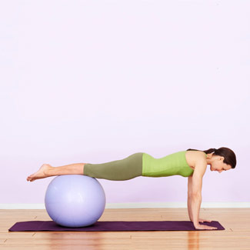
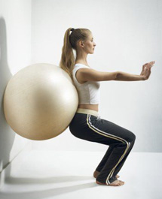

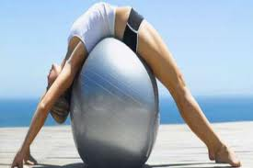
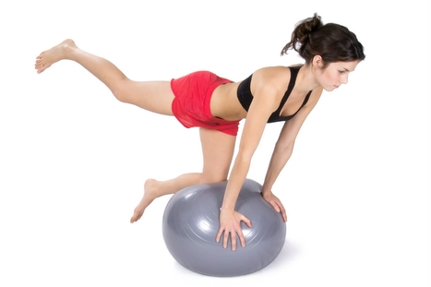
STABILIZACJA
TRENING Z PIŁKĄ

Slide 10
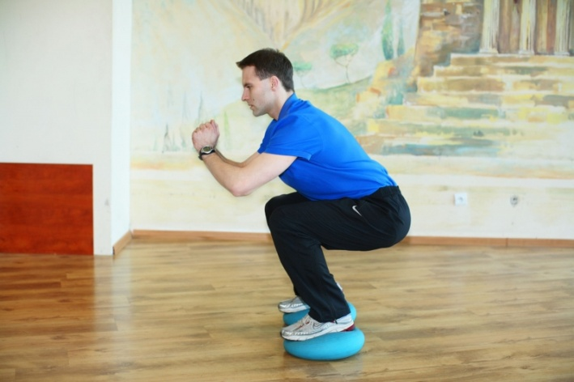
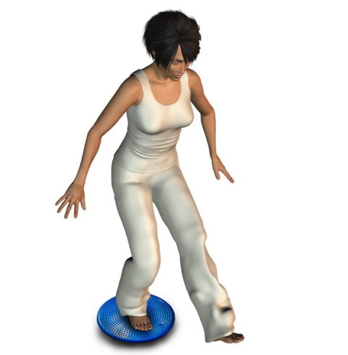
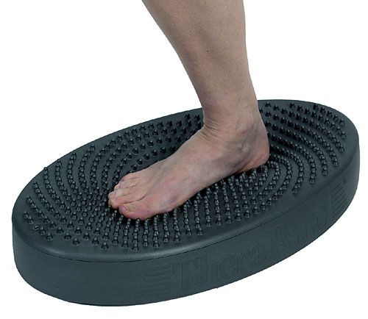
STABILIZACJA
TRENING NA PODUSZCE SENSOMOTORYCZNEJ

Slide 11
O CZYM BĘDZIEMY MÓWIĆ?
PRZYGOTOWANIE DO BIEGANIA
Rozciąganie
Stabilizacja
Trening uzupełniający
NAJCZĘSTSZE PROBLEMY U BIEGACZY

Slide 12
TRENING UZUPEŁNIAJĄCY
Aktywność innych grup mięśniowych
Inny rodzaj treningu
Odciążenie stawów
Normalizacja

Slide 13
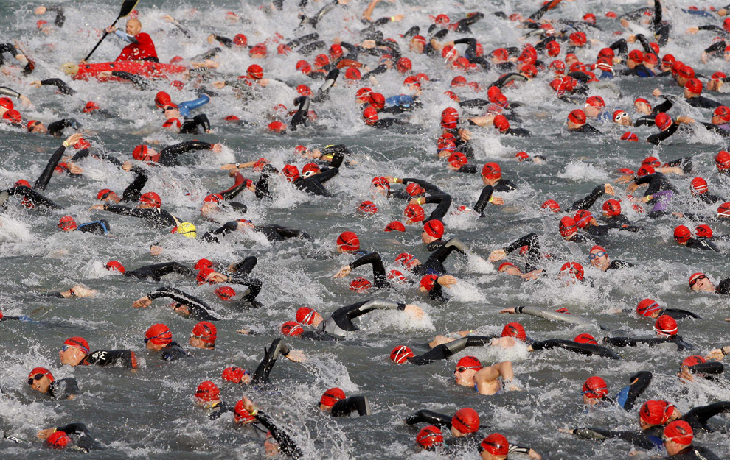
PŁYWANIE:
Odciążenie stawów
Wydolność oddechowa
Duże grupy mięśniowe

Slide 14
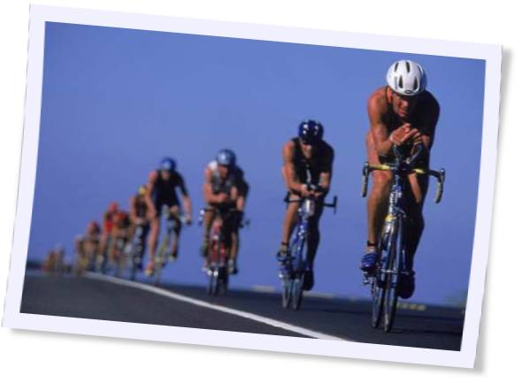
JAZDA NA ROWERZE
Wzmocnienie pracy nóg
Aktywność w łańcuchu zamkniętym
Wysiłek aerobowy

Slide 15
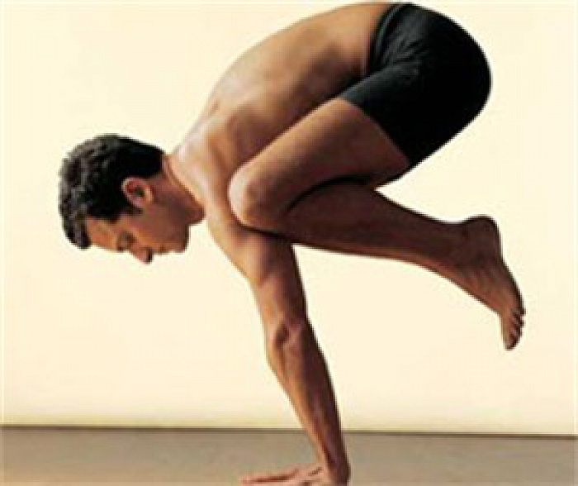
JOGA
Elastyczność mięśni
Rozciąganie mięśni
Stabilizacja

Slide 16
O CZYM BĘDZIEMY MÓWIĆ?
PRZYGOTOWANIE DO BIEGANIA
Rozciąganie
Stabilizacja
Trening uzupełniający
NAJCZĘSTSZE PROBLEMY U BIEGACZY

Slide 17
NAJCZĘSTSZE PROBLEMY U BIEGACZY:
Dysfunkcja ścięgna Achillesa
Zapalenie powięzi podeszwowej
Bóle goleni
Bóle przedniej części kości piszczelowej
Ból w przedniej części stawu kolanowego
Zespół pasma biodrowo- piszczelowego
Bóle w pachwinie
Złamanie z przeciążenia

Slide 18
DYSFUNKCJE ŚCIĘGNA ACHILLESA
ANATOMIA
Najmocniejsze i największe ścięgno
Tworzy je mięsień brzuchaty łydki i mięsień płaszczkowaty

Slide 19
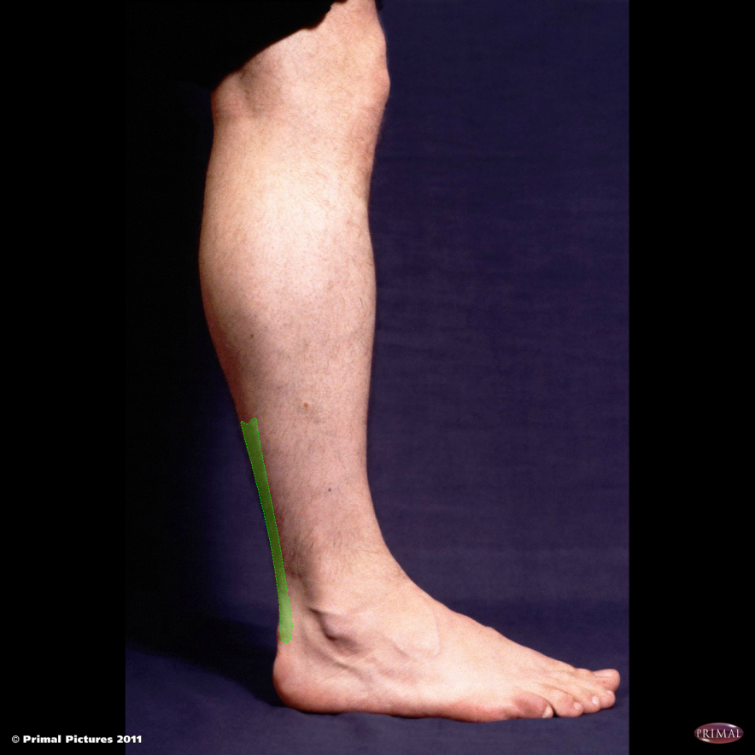
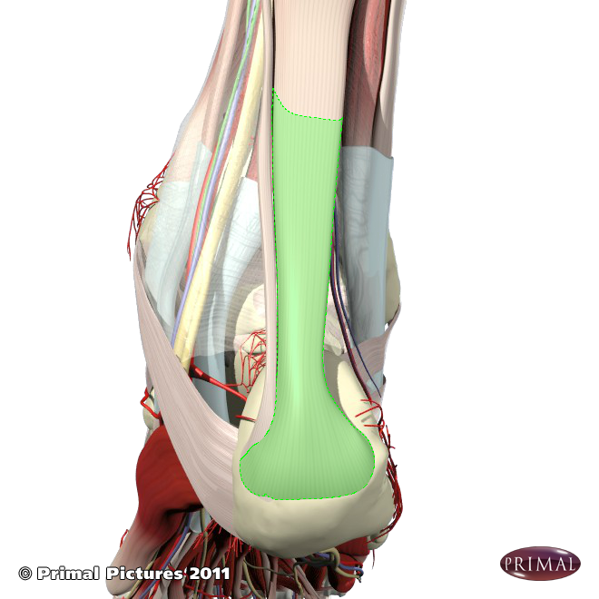
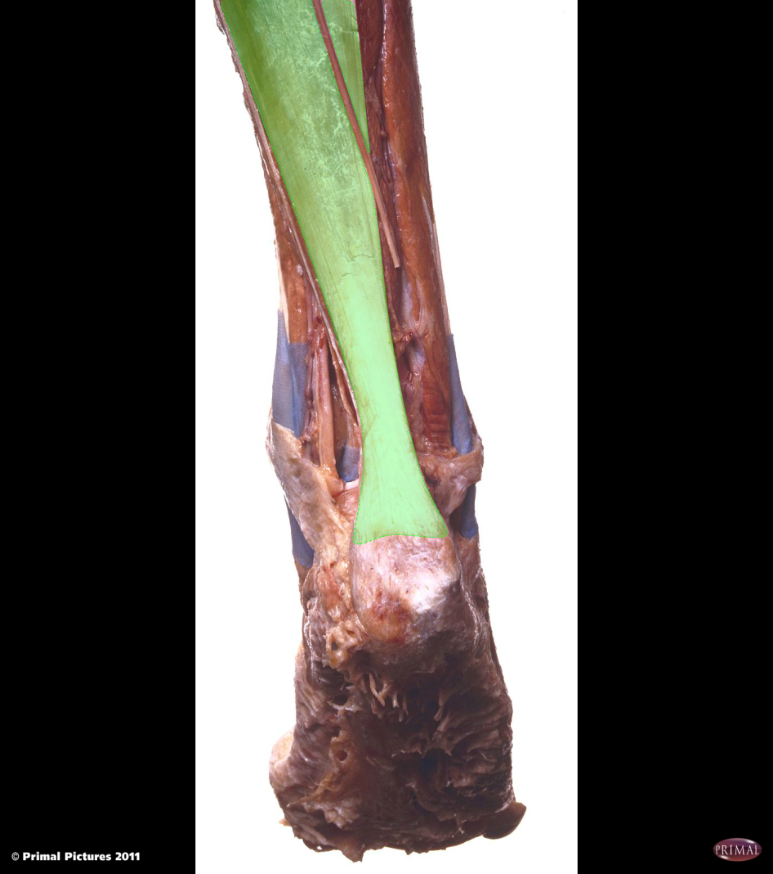
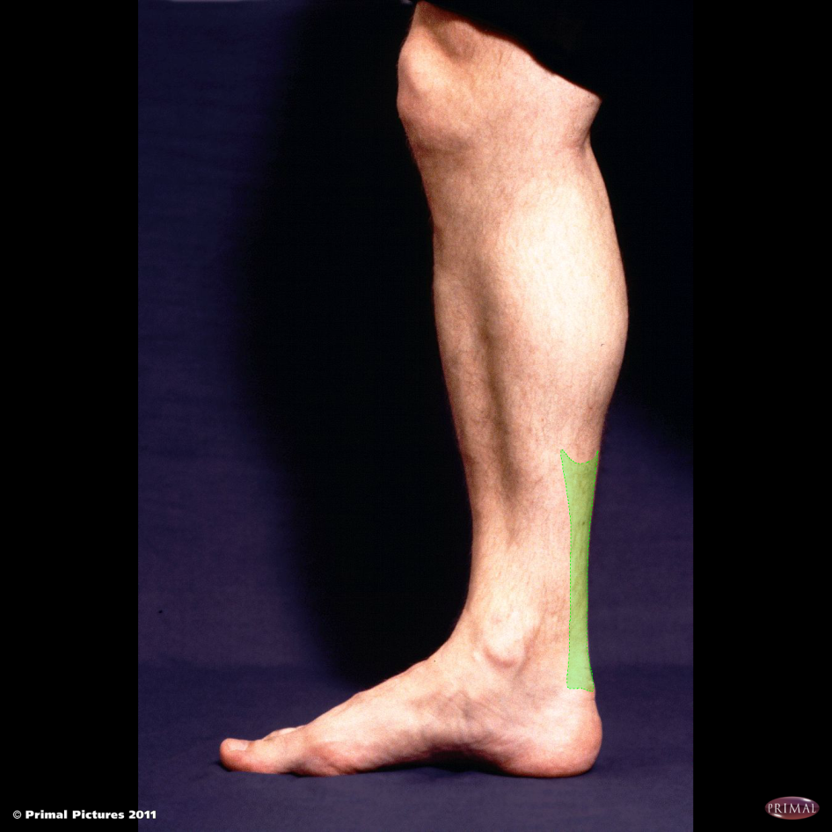
DYSFUNKCJE ŚCIĘGNA ACHILLESA
ANATOMIA

Slide 20
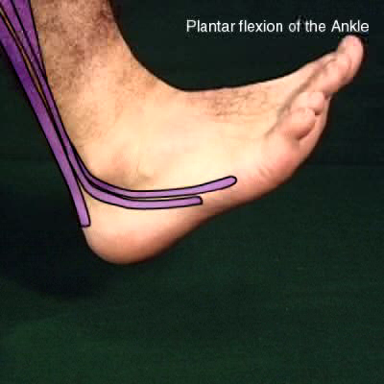
DYSFUNKCJA ŚCIĘGNA ACHILLESA

Slide 21
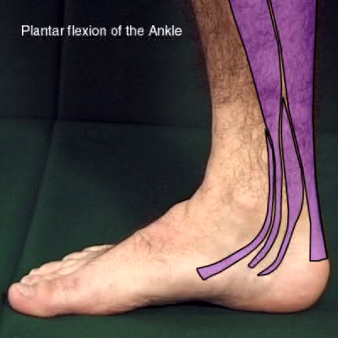
DYSFUNKCJA ŚCIĘGNA ACHILLESA

Slide 22
DYSFUNKCJE ŚCIĘGNA ACHILLESA
Naderwanie ścięgna
Zapalenie ścięgna
Zapalenie kaletki głębokiej ścięgna
Całkowite zerwanie ścięgna

Slide 23
PRZYPADEK KLINICZNY
U 45 letniego mężczyzny stwierdzono uraz.
W czasie gry w tenisa wykonując ruch do przodu, poczuł nagły silny ból pięty. Początkowo sądził, że jego przeciwnik uderzył go rakietą, jednak kiedy się odwrócił, przeciwnik był bardzo daleko…
???

Slide 24
PRZYPADEK KLINICZNY
W ciągu kilku minut wystąpił znaczny obrzęk kostki
Pacjent nie mógł zgiąć grzbietowo stopy
Pacjent nie mógł stanąć na palcach
Pojawił się krwiak w okolicach kostki

Slide 25
PRZYPADEK KLINICZNY
ROZPOZNANIE
Należy brać pod uwagę uszkodzenie kości i tkanek miękkich
Wykonano: MR i USG
DIAGNOZA:
Częściowe przerwanie ciągłości ścięgna piętowego
LECZENIE:
Zachowawcze, fizjoterapia 3 miesiące

Slide 26
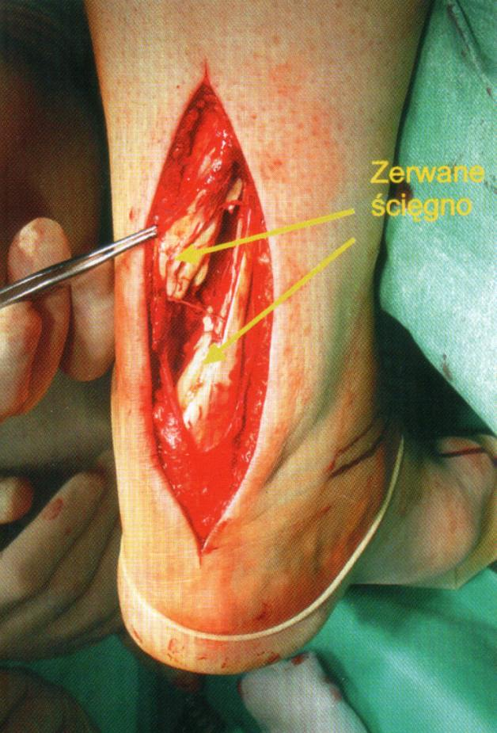
A MOGŁO BYĆ GORZEJ…

Slide 27

POWODZENIA!

